Slide 1




Introduzione alle onde elettromagnetiche
Da adesso in avanti rinunciamo alle condizioni di quasi-stazionarietà considerando il campo e.m. variabile nel tempo
Il valore che il campo elettrico $\vec{E}$ e quello magnetico $\vec{B}$assumono ad un dato istante di tempo t in una posizione qualsiasi nello spazio, identificata dal vettore posizione $\vec{r}(t)$ è definito attraverso la forza che in quel punto si esercita su una carica campione puntiforme q ovvero attraverso la forza di Lorentz che agisce sulla carica q
$$P(x,y,z,t)$$
q
$$\vec{F}=q(\vec{E}+\vec{v}∧\vec{B})$$
$$\vec{r}(t)$$
$$0$$
I campi $\vec{E}$ e $\vec{B}$ sono legati alle cariche ferme o in moto (loro sorgenti) dalle equazioni di Maxwell che abbiamo ricavato nelle precedenti lezioni e che qua riportiamo per comodità:

Slide 2
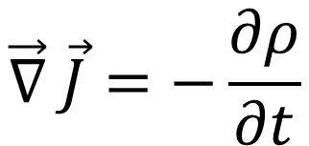
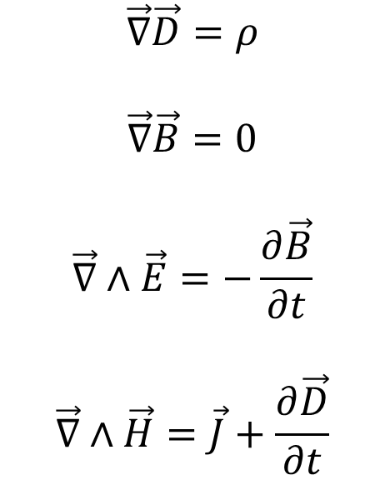
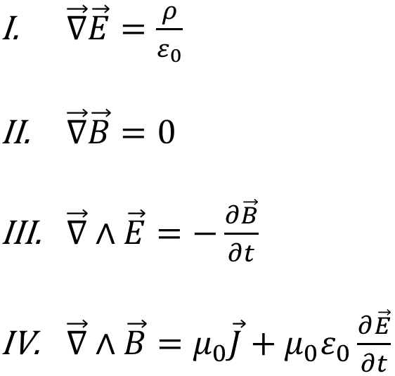
EQUAZIONI DI MAXWELL IN FORMA LOCALE
NEL VUOTO
NELLA MATERIA
$$\vec{∇}\vec{D}=ρ$$
$$\vec{∇}\vec{B}=0$$
$$\vec{∇}∧\vec{E}=−\frac{∂\vec{B}}{∂t}$$
$$\vec{∇}∧\vec{H}=\vec{J}+\frac{∂\vec{D}}{∂t}$$
Legge di Gauss elettrica
$\vec{∇}\vec{E}=\frac{ρ}{ε_{0}}$
$\vec{∇}\vec{B}=0$
$\vec{∇}∧\vec{E}=−\frac{∂\vec{B}}{∂t}$
$\vec{∇}∧\vec{B}=μ_{0}\vec{J}+μ_{0}ε_{0}\frac{∂\vec{E}}{∂t}$
Legge di Gauss magnetica
Legge di Faraday
Legge di Ampère-Maxwell
CONTINUITA’
Le sorgenti del campo sono legate tra loro dalla legge di conservazione della carica
formalizzata attraverso l’equazione di continuità:

Slide 3
La mancanza di simmetria tra le equazioni di maxwell relative ai campi elettrici e magnetici è dovuta al fatto che sperimentalmente non è mai stato scoperto un equivalente magnetico della carica elettrica
Non esistono monopoli magnetici ma solo dipoli a somma algebrica nulla e di conseguenza non esiste nemmeno l’equivalente magnetico della corrente elettrica
Le equazioni però mostrano in maniera inequivocabile che la variazione nel tempo del campo elettrico è una delle sorgenti del campo magnetico e viceversa
Questa circostanza giustifica la trattazione unificata dei due campi
Da adesso in avanti parleremo di campo elettromagnetico

Slide 4
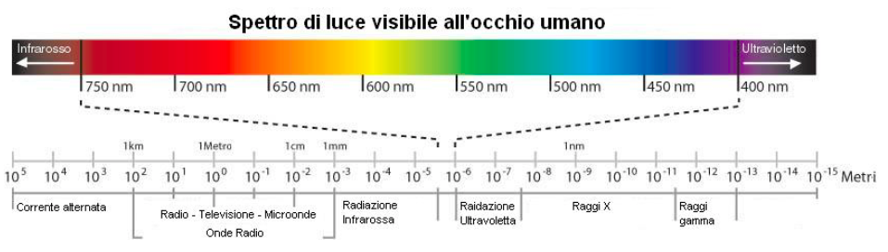

CAMPO ELETTROMAGETICO
È UN'ENTITÀ FISICA CHE PUÒ ESSERE DEFINITA, TRATTATA E INTERPRETATA INDIPENDENTEMENTE DALLE SORGENTI CHE L’HANNO GENERATA
Sperimentalmente il campo e.m. si propaga sotto forma di onde che viaggiano nello spazio senza che sia richiesto alcun supporto materiale (si propagano difatti anche nel vuoto)
$$c=3× {10}^{8}{ m}/s$$

Slide 5
Natura ondulatoria e corpuscolare della luce
Onde
Particelle (fotoni)

Slide 6
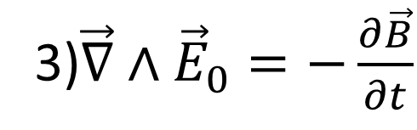
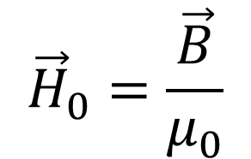
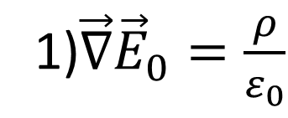

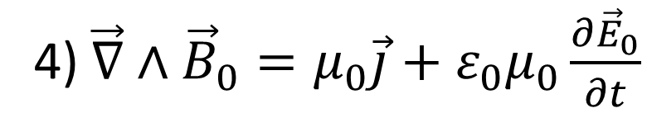
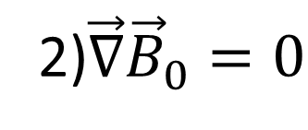
Eq. Di Maxwell nel vuoto
1)$\vec{∇}{\vec{E}}_{0}=\frac{ρ}{ε_{0}}$
$${\vec{D}}_{0}=ε_{0}{\vec{E}}_{0}$$
2)$\vec{∇}{\vec{B}}_{0}=0$
$${\vec{H}}_{0}=\frac{\vec{B}}{μ_{0}}$$
3)$\vec{∇}∧{\vec{E}}_{0}=−\frac{∂\vec{B}}{∂t}$
4) $\vec{∇}∧{\vec{B}}_{0}=μ_{0}\vec{j}+ε_{0}μ_{0}\frac{∂{\vec{E}}_{0}}{∂t}$
Sono tra loro indipendenti?

Slide 7
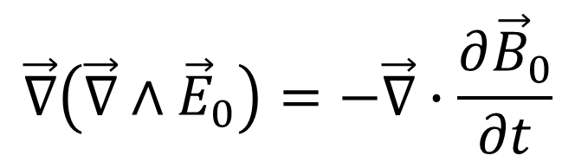
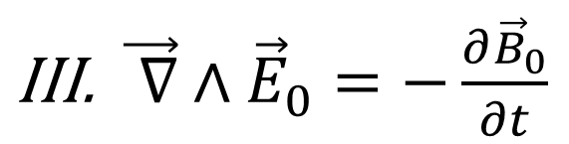

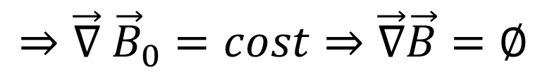
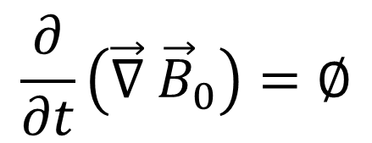
Le equazioni non sono indipendenti. Se le sorgenti soddisfano l’equazione di continuità le prime due equazioni possono essere ricavate dalla terza e dalla quarta
Ricaviamo ad esempio la seconda equazione dalla terza
$\vec{ ∇}∧{\vec{E}}_{0}=−\frac{∂{\vec{B}}_{0}}{∂t}$
$$\vec{∇}\left(\vec{∇}∧{\vec{E}}_{0}\right)=−\vec{∇}∙\frac{∂{\vec{B}}_{0}}{∂t}$$
$$\frac{∂}{∂t}\left(\vec{∇} {\vec{B}}_{0}\right)=∅$$
ma
$$∅$$
$$⇒\vec{∇} {\vec{B}}_{0}=cost⇒\vec{∇}\vec{B}=∅$$

Slide 8
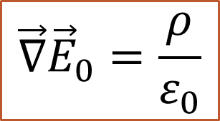
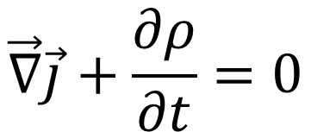
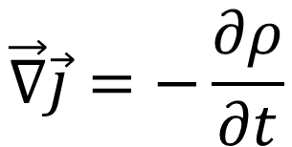
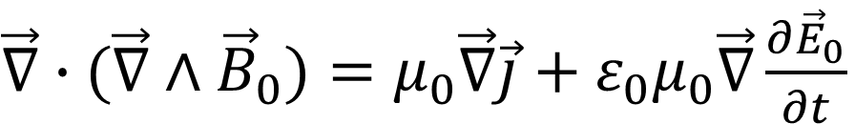
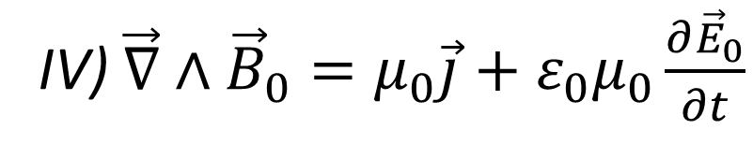
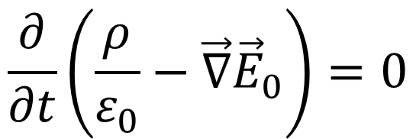
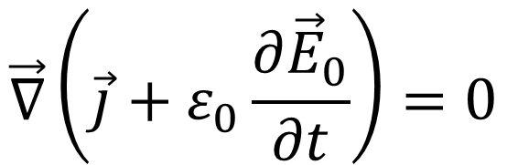

Allo stesso modo possiamo ricavare la prima equazione dalla quarta:
IV) $\vec{∇}∧{\vec{B}}_{0}=μ_{0}\vec{j}+ε_{0}μ_{0}\frac{∂{\vec{E}}_{0}}{∂t}$
$\vec{∇}∙(\vec{∇}$ $∧{\vec{B}}_{0})=μ_{0}\vec{∇}\vec{j}+ε_{0}μ_{0}\vec{∇}\frac{∂{\vec{E}}_{0}}{∂t}$
$$0$$
$$\vec{∇}\left(\vec{j}+ε_{0}\frac{∂{\vec{E}}_{0}}{∂t}\right)=0$$
$$\vec{∇}\vec{j}+\frac{∂ρ}{∂t}=0$$
$$\frac{∂}{∂t}\left(\frac{ρ}{ε_{0}}−{\vec{∇}\vec{E}}_{0}\right)=0$$
$$\vec{∇}{\vec{E}}_{0}=\frac{ρ}{ε_{0}}$$
$$\vec{∇}\vec{j}=−\frac{∂ρ}{∂t}$$

Slide 9
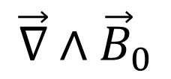
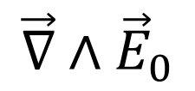
Deduciamo che tutte le proprietà del campo elettromagnetico (e.m.) le cui sorgenti soddisfano l’equazione di continuità, sono contenute nella terza e nella quarta equazione di Maxwell
$$\vec{∇}∧{\vec{E}}_{0}$$
$$\vec{∇}∧{\vec{B}}_{0}$$
VETTORE
3
VETTORE
3
Queste due equazioni rappresentano sei equazioni differenziali indipendenti nelle due incognite vettoriali ${\vec{E}}_{0}$ e ${\vec{B}}_{0}$ (sei incognite scalari funzioni dello spazio e del tempo)

Slide 10
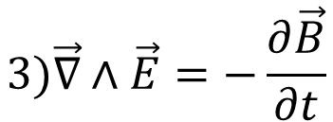



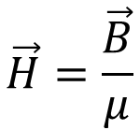
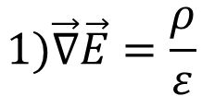
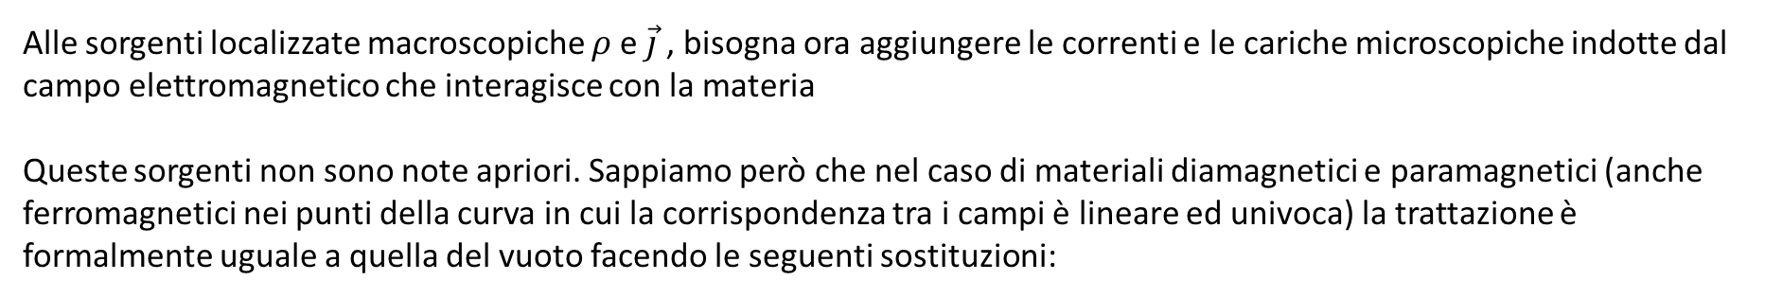

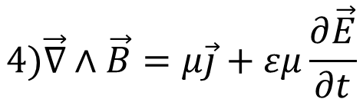
Caso di un materiale omogeneo, isotropo e non ferromagnetico
Alle sorgenti localizzate macroscopiche $ρ$e $\vec{j}$, bisogna ora aggiungere le correnti e le cariche microscopiche indotte dal campo elettromagnetico che interagisce con la materia
Queste sorgenti non sono note apriori. Sappiamo però che nel caso di materiali diamagnetici e paramagnetici (anche ferromagnetici nei punti della curva in cui la corrispondenza tra i campi è lineare ed univoca) la trattazione è formalmente uguale a quella del vuoto facendo le seguenti sostituzioni:
$$ε_{0},μ_{0}$$
$$ε,μ$$
$$\vec{H}=\frac{\vec{B}}{μ}$$
$$\vec{D}=ε\vec{E}$$
$$3)\vec{∇}∧\vec{E}=−\frac{∂\vec{B}}{∂t}$$
$$1)\vec{∇}\vec{E}=\frac{ρ}{ε}$$
$$4)\vec{∇}∧\vec{B}=μ\vec{j}+εμ\frac{∂\vec{E}}{∂t}$$
$$2)\vec{∇}\vec{B}=0$$

Slide 11
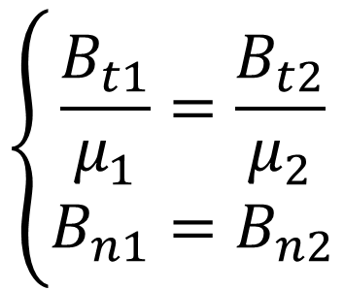
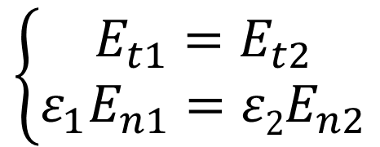
Nel caso in cui siano presenti più materiali si imporranno le condizioni al contorno sulle superfici di separazione risolvendo separatamente le equazioni di Maxwell in ogni singolo materiale
Eq Maxwell mezzo 1
1
Eq Maxwell mezzo 2
2
Condizioni di raccordo
$$\left\{\begin{aligned}\frac{B_{t1}}{μ_{1}}=\frac{B_{t2}}{μ_{2}} \\ B_{n1}=B_{n2}\end{aligned}\right.$$
$$\left\{\begin{aligned}E_{t1}=E_{t2} \\ ε_{1}E_{n1}={ε2E}_{n2}\end{aligned}\right.$$

Slide 12
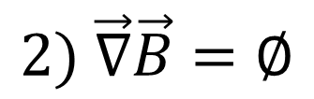
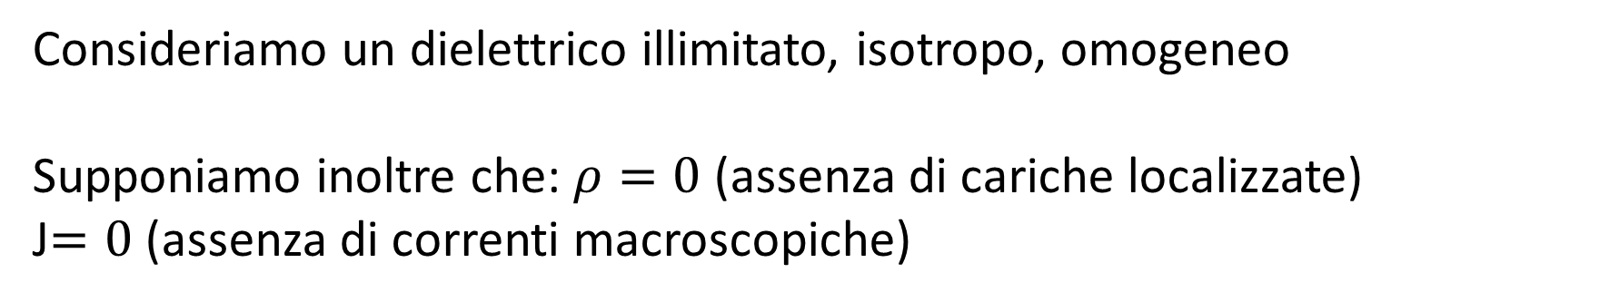
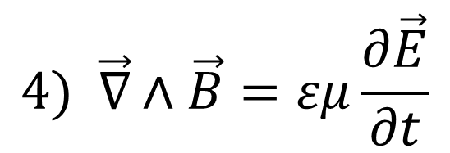
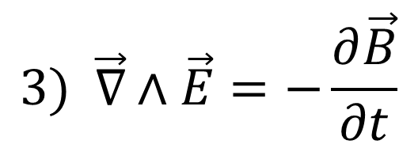
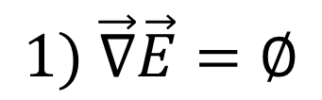
EQUAZIONE DELLE ONDE ELETTROMAGNETICHE
Consideriamo un dielettrico illimitato, isotropo, omogeneo
Supponiamo inoltre che: $ρ=0$ (assenza di cariche localizzate)
J$=0$ (assenza di correnti macroscopiche)
$$3) \vec{∇}∧\vec{E}=−\frac{∂\vec{B}}{∂t}$$
$$1) \vec{∇}\vec{E}=∅$$
$$2) \vec{∇}\vec{B}=∅$$
$$4) \vec{∇}∧\vec{B}=εμ\frac{∂\vec{E}}{∂t}$$

Slide 13

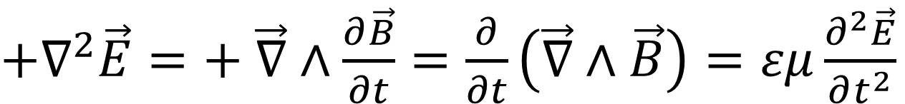
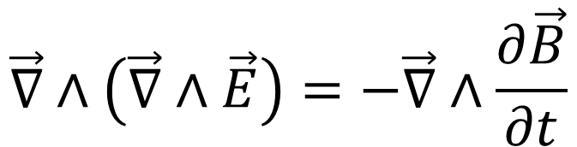

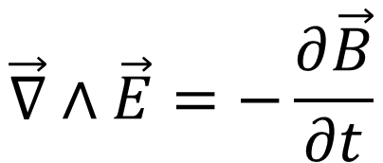


$$\vec{∇}∧\vec{E}=−\frac{∂\vec{B}}{∂t}$$
$$\vec{∇}∧\left(\vec{∇}∧\vec{E}\right)=−\vec{∇}∧\frac{∂\vec{B}}{∂t}$$
$$rot$$
(identità matematica)
$$\vec{∇}∧\left(\vec{∇}∧\vec{E}\right)={−∇}^{2}\vec{E}+\vec{∇}(\vec{∇}\vec{E})$$
$$4) \vec{∇}∧\vec{B}=εμ\frac{∂\vec{E}}{∂t}$$
L’uguaglianza dei primi termini implica quella dei secondi termini
$+∇^{2}\vec{E}=+$ $\vec{∇}∧\frac{∂\vec{B}}{∂t}=\frac{∂}{∂t}\left(\vec{∇}∧\vec{B}\right)=εμ\frac{∂^{2}\vec{E}}{∂t^{2}}$
$$∇^{2}\vec{E}=εμ\frac{∂^{2}\vec{E}}{∂t^{2}}$$
Equazione delle onde per il campo $\vec{E}$
(Un’equazione analoga vale per il campo magnetico $\vec{B}$)

Slide 14
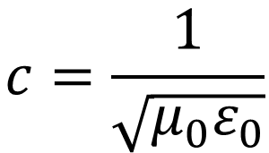
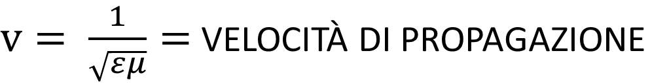
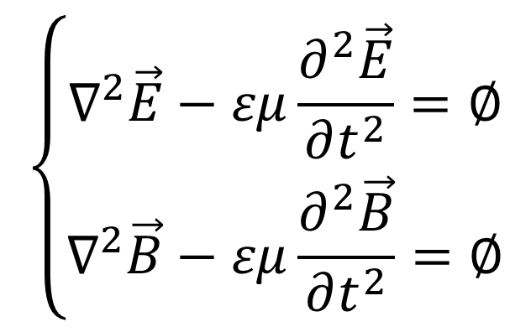
$$\left\{\begin{aligned}∇^{2}\vec{E}−εμ\frac{∂^{2}\vec{E}}{∂t^{2}}=∅ \\ ∇^{2}\vec{B}−εμ\frac{∂^{2}\vec{B}}{∂t^{2}}=∅\end{aligned}\right.$$
EQUAZIONI DELLE ONDE ELETTROMAGNETICHE
$v= \frac{1}{\sqrt{εμ}}=$VELOCITÀ DI PROPAGAZIONE
$$c=\frac{1}{\sqrt{μ_{0}ε_{0}}}$$

Slide 15
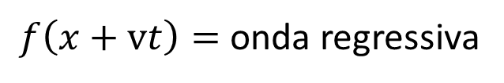


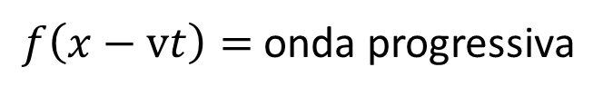
Sia
$$f\left(x,t\right)=f\left(x∓vt\right)=f(ξ)$$
Un’onda di ampiezza costante che si propaga lungo l’asse x
$f\left(x−vt\right)=$onda progressiva
$f\left(x+vt\right)=$ onda regressiva
Se infatti all’istante di tempo t=0 il grafico della funzione è quello rappresentato in figura
f
$$x_{1}$$
x

Slide 16







Il grafico della funzione
$f\left(x−vt\right)$= $f\left(x−d\right)$
risulta traslato di un tratto d rispetto al grafico precedente
Infatti, affinché risulti
$$f\left(x_{2}−d\right)=f(x_{1})$$
$$∀x_{1}$$
deve necessariamente essere
$$x_{2}=x_{1}+d$$
f
$$d=vt$$
$$x_{1}$$
$$x_{2}$$
x

Slide 17
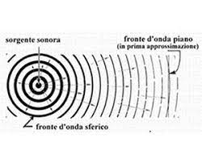
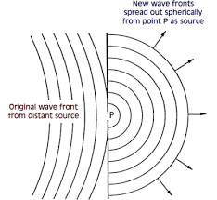
IL FRONTE D’ONDA È IL LUOGO DI PUNTI IN CUI AD UN FISSATO ISTANTE DI TEMPO LA VARIABILE $ξ$ ASSUME LO STESSO VALORE

Slide 18
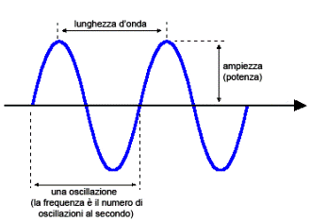
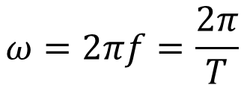

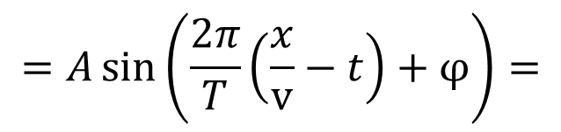
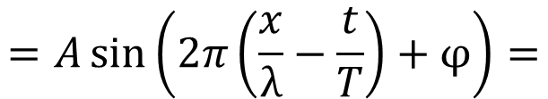





ONDE PERIODICHE
$$f\left(x,t\right)=f\left(ξ\right)=A\sin\left(\frac{2π}{λ}\left(x−vt\right)+φ\right)=$$
$$=A\sin\left(\frac{2π}{T}\left(\frac{x}{v}−t\right)+φ\right)=$$
$$=A\sin\left(2π\left(\frac{x}{λ}−\frac{t}{T}\right)+φ\right)=$$
$$=A\sin{(kx−ωt+φ)}$$
$$v=\frac{λ}{T}$$
$$\frac{1}{T}=f$$
$$ω=2πf=\frac{2π}{T}$$
$$k=\frac{2π}{λ}$$
$$ξ=x−vt$$

Slide 19




ONDE ELETTROMAGNETICHE PIANE
LE COMPONENTI DEI CAMPI $\vec{E}$ E $\vec{B}$ NON DIPENDONO DA y E z
I fronti d’onda sono piani
$$∇^{2}→\frac{∂^{2}}{∂x^{2}}$$
$$\frac{∂^{2}f}{∂x^{2}}−εμ\frac{∂^{2}f}{∂t^{2}}=0$$
EQUAZIONE DI D’ALEMBERT

Slide 20




La soluzione generale è la somma di un’onda progressiva ed una regressiva
$$φ\left(x,t\right)=f_{1}\left(x−vt\right)+f_{2}(x+vt)$$
$$v=\frac{1}{\sqrt{εμ}}$$
$$c=\frac{1}{\sqrt{ε_{0}μ_{0}}}≅2,99×{10}^{8}\frac{m}{s}$$
$$n=\frac{c}{v}$$
Indice di rifrazione
$$v=\frac{1}{\sqrt{εμ}}=\frac{1}{\sqrt{ε_{0}μ_{0}}\sqrt{ε_{r}μ_{r}}}=\frac{c}{\sqrt{ε_{r}μ_{r}}}$$

Slide 21


